Slide 1

「famiTy」
チーム：パルプンテ
メンバー：浅野 愛喜
猪又明日美
小林涼太
志村麻実
細野渚

Slide 2
1, アプリについて 2, 実装にあたって工夫したこと 3, チームについて 4, 個人の成長

Slide 3
アプリについて

Slide 4

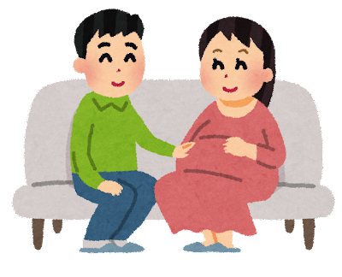
アプリ制作にあたって
アプリのテーマ
既存のアプリは…
・妊婦さん向けのものが多く
・出産後のサポートや家族間での情報共有を目的としたもの
はアプリが分かれている
「忙しい社会人パパ・ママでも
妊娠・育児というイベントにみんなで取り組む」

Slide 5


famiTyがあれば……
コラム
知識が無くて不安
妊娠の知識が増えて安心！
育児クエスト
口頭で頼まれても忘れてしまう
タスクを忘れにくい！
体調不良により衝突してしまう
家族メーター
言いづらい気持ちも伝えられる！
夫婦関係が良好に！
孤独感
掲示板
全国のママさんパパさんとつながれる！
自分の気持ちを共有できる！

Slide 6
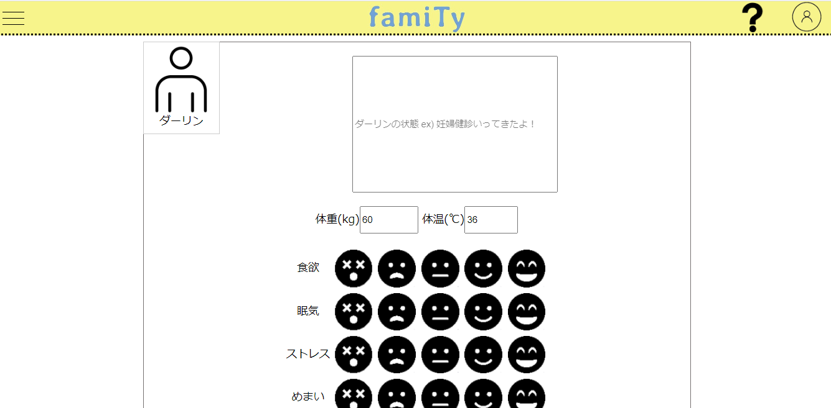

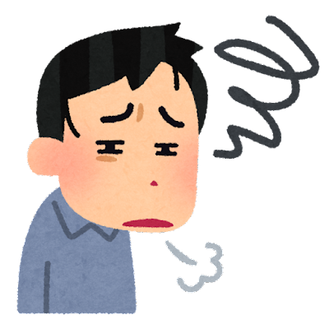
famiTy機能①
記録機能
気分や体調を家族で共有

Slide 7
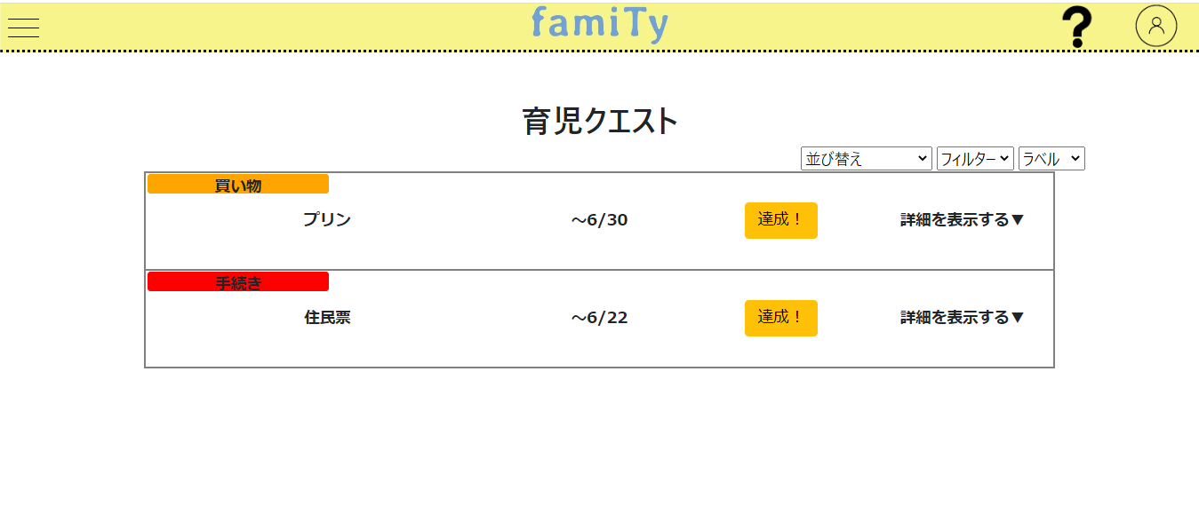

famiTy機能②
育児クエスト
やるべきこと・お願いしたいことを管理

Slide 8
famiTy機能②
非同期処理
画面遷移をせずにサーバーとデータのやり取りをする
・登録時エラーが起きても入力値が消えない
・複数条件で検索を掛けることが可能に
$.ajax({ url: $form.attr('action'), type:"POST", dataType:"json", data: $form.serialize(),

Slide 9
実装にあたって 工夫したこと

Slide 10
実装にあたって工夫したこと１
サーブレットフィルター
複数のサーブレットで行う共通の処理を一つのファイルにまとめることができる！
Servlet
JSP
サーブレット
フィルター
Servlet
ログインが必要なサーブレット
ログインしていなかった場合は
ログイン画面へリダイレクト！
Servlet

Slide 11

実装にあたって工夫したこと２
Ｂｏｏｔｓｔｒａｐ
・決まったクラス名を追加するだけで、見やすいサイトを作れる
・デザイン・レイアウトを
考える時間を削減

Slide 12


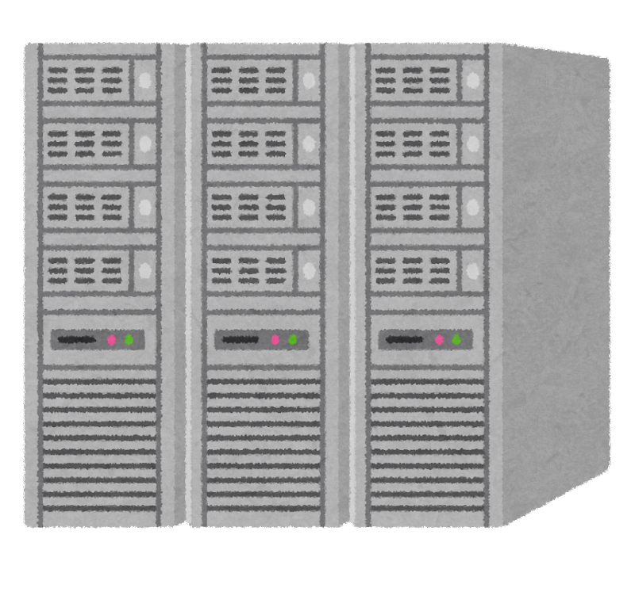

実装にあたって工夫したこと3
パスワードハッシュ化
ABAB98
ABAB98
SHA256
d6580b473a9fb37ea344…
d6580b473a9fb37ea34477f39a22a966c4a4e65d7ea5ad4e767e4c1e733401….
ユーザーがパスワードを入力
入力されたパスワードがハッシュ化される
サーバーに送信される
ハッシュ値からパスワードを割り出すことは難しい
データが外部に流出したとしても……
不正にログインされない
D6580b473a9fb37ea34….
データーベースに
ハッシュ値のみ保存される

Slide 13
チームについて
～ハードな開発を乗り越えたパルプンテ～

Slide 14
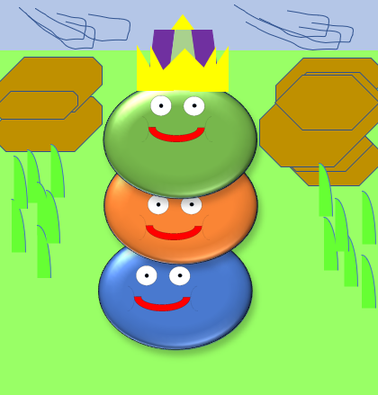
6 月 15日
プロジェクト名：famiTy
製作日数一か月であっていますか？・・・・・・・はい
メンバーは５名であっていますか？・・・・・・・はい
総テーブル数１４であっていますか？・・・・・・はい
総ファイル数２００以上であっていますか？・・・はい
人間やめますか？・・・・・・・・・・・・・・・は縺�
▶続行

Slide 15
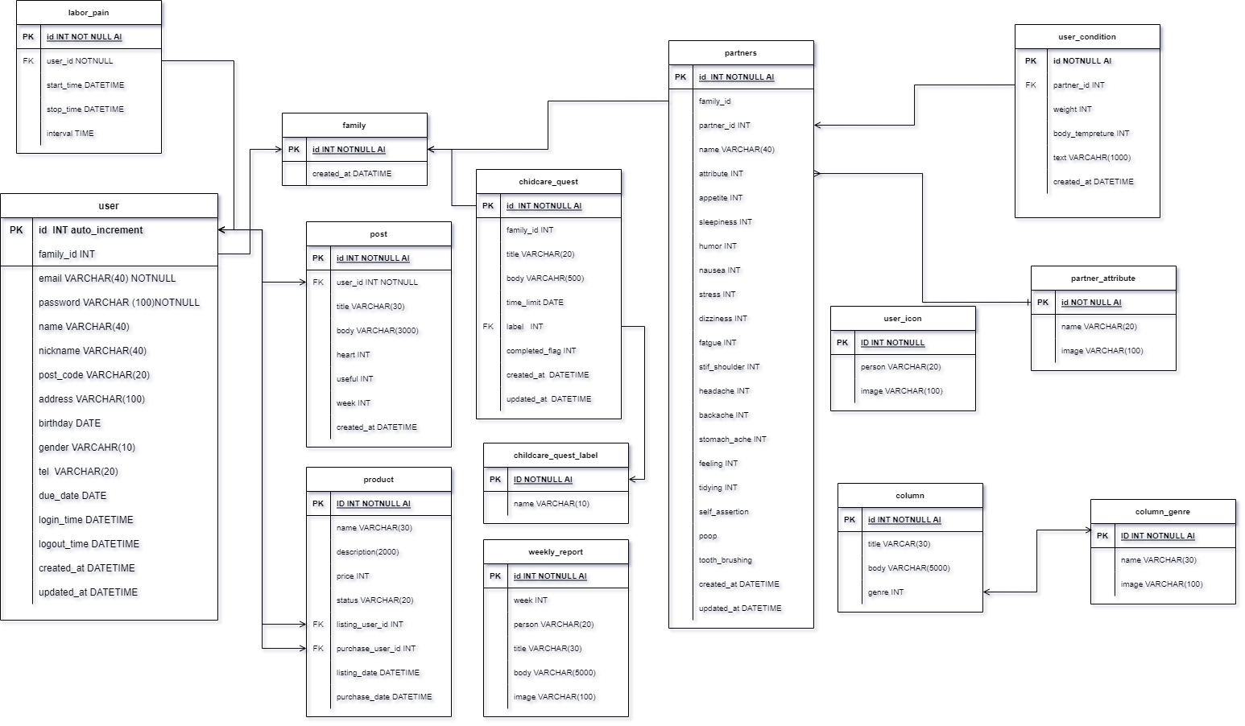

Slide 16
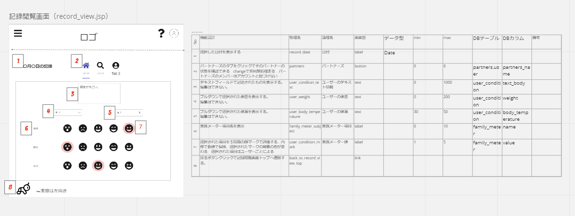
Miro
外部設計
テンプレートがたくさん
同時編集可能

Slide 17
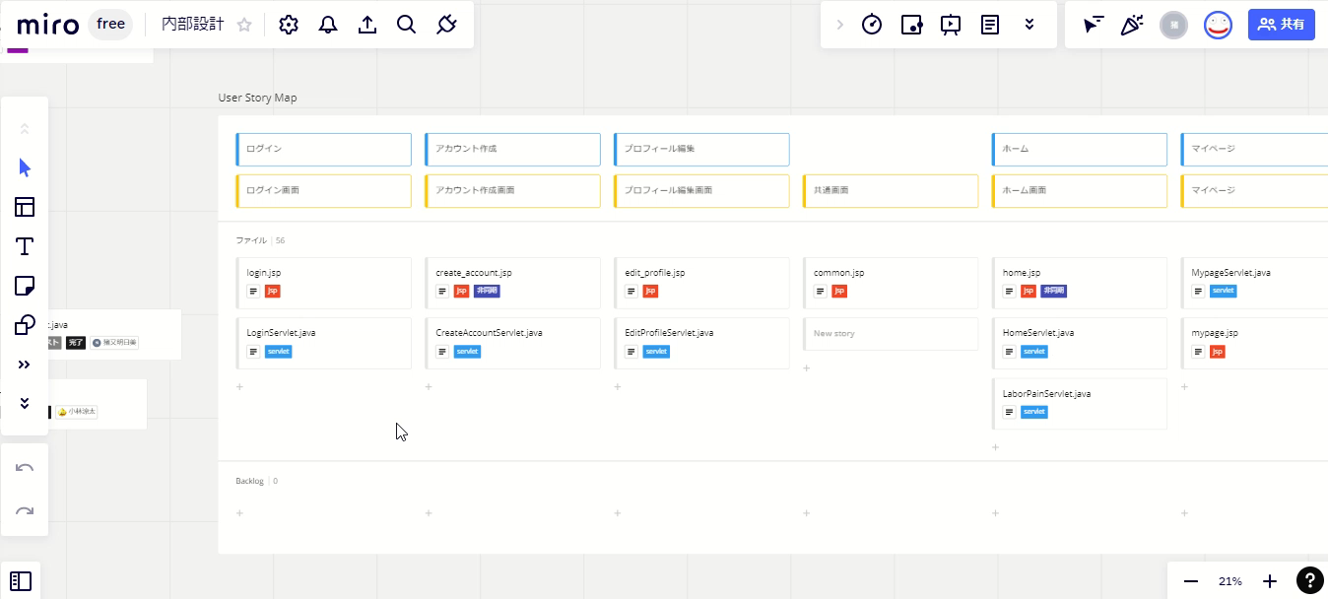
Miro
内部設計

Slide 18
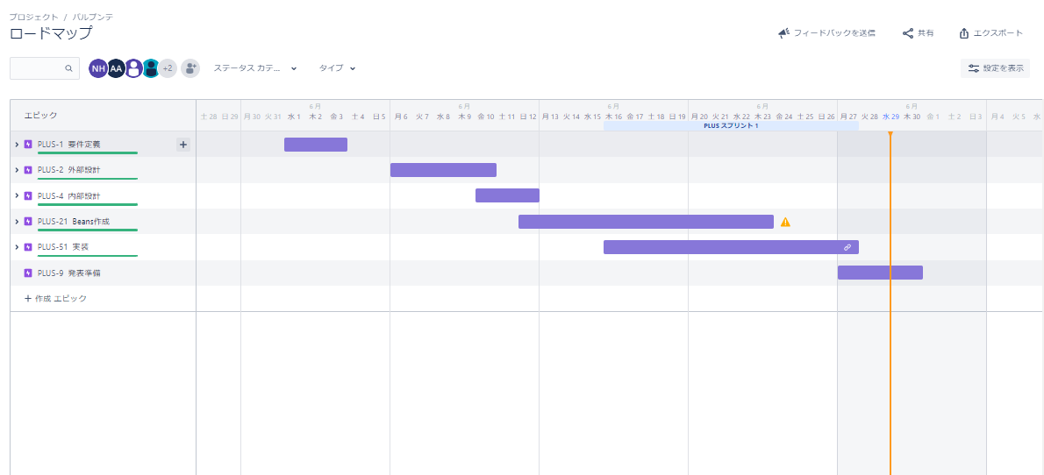

JIRA
ロードマップ
スケジュール管理

Slide 19
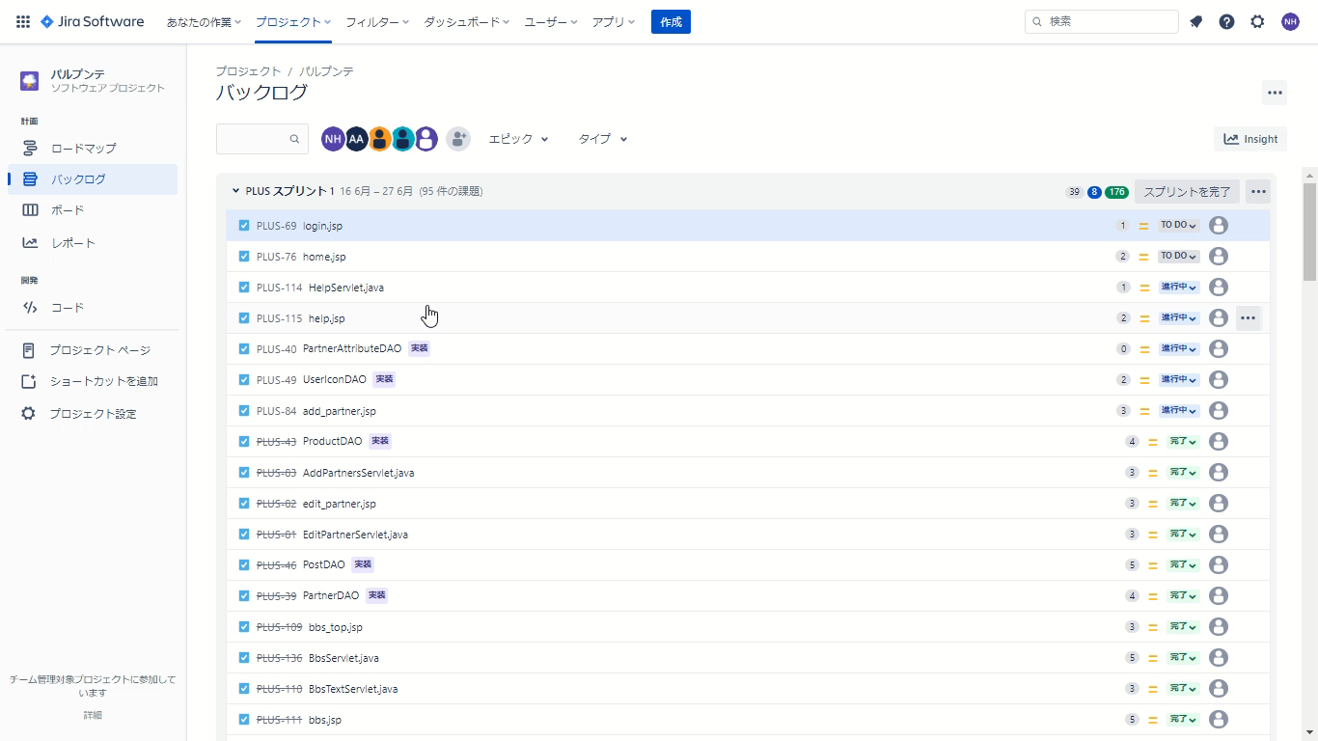
JIRA
バックログ
機能、ファイルに対して
優先順位
重み（レベル）
タスクの割り当て
タブ
作業前、進行中、完了
視覚的にわかりやすい

Slide 20
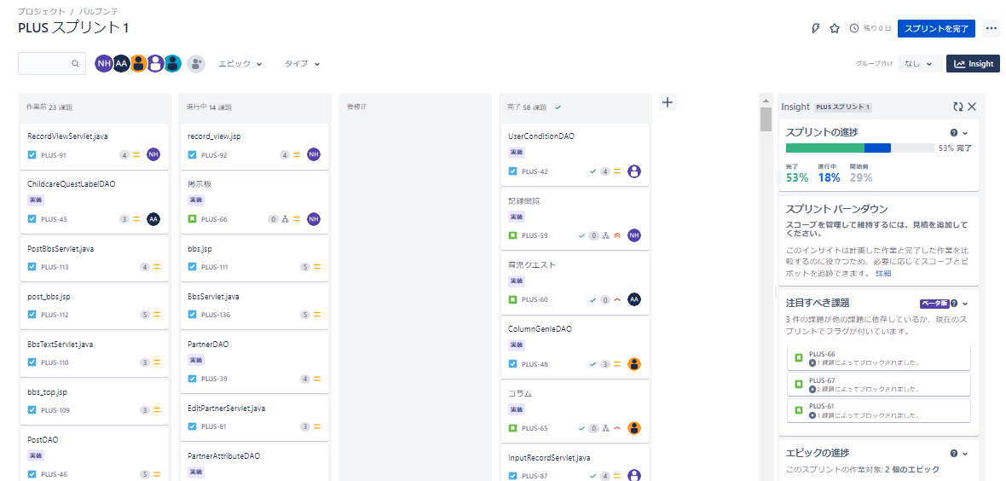
JIRA
ボード
全体の進捗
個人に課されたタスク
視覚的にわかりやすい

Slide 21
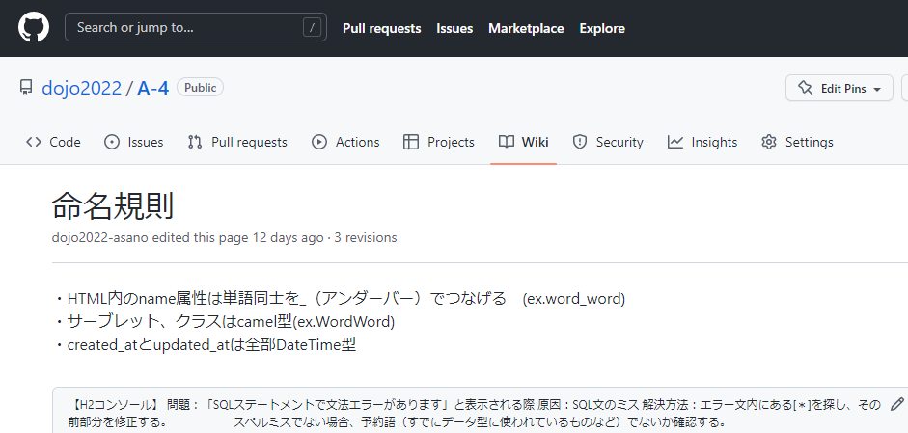

Git hubのwiki
「共有事項」
「突き当たったエラーとその解決方法」を共有
同じ問題で時間を
使わない

Slide 22

チームについて
個人面談
・メンバーの理解度を把握
・チームに対する要望や提案
・腹を割った相談
・リラックス
リーダー 対
各メンバー

Slide 23
個人の成長
構成管理 細野
はじめ
過程
名刺管理アプリの時は、自分が読めればOK
Ajax何それ・・・？
まだまだ能動的に質問をできていなかった。
人のコードを参考にするときに見やすかった。
自分も真似をしよう
浅野大先生のAjaxプチ講義を何度もやって
いただきました。
自分のためにも能動的に
わからないところを明確にするため、
一回メモに書き起こす

Slide 24
構成管理 細野
スポンジのようにどんどん技術を吸収していった！！
現在
見やすいコードを意識するようになれた
Ajaxへの理解を深めることができた
システムの全体像を見る意識がついた
質問力・アウトプット力向上
積極性と成長性、
システム全体の把握能力がすごい！
質問力も高い
技術・知識的な進歩がすごい！
掲示板1日で作ったのは
感動もの
成長速度がすごい！
システムアーキテクチャとしてしっかりシステムの全体像が見えてた！

Slide 25
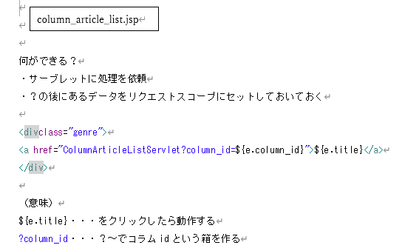
個人の成長
コミュニケーション・品質
猪又
はじめ
過程
一区切りごと明確にまとめる
５％でも曖昧な部分がある知識は徹底的に突き止める。基礎の基礎に戻って復習。
自分を問い詰める。
・名刺管理アプリ作成時、データの流れが理解できなかった……
・ひとりで書けない……

Slide 26
個人の成長
コミュニケーション・品質
猪又
分かるまで追求する
粘り強さがすごい！！
誰よりも質問していた
現在
追及する能力はチーム１
僕も負けてられない！
・２つのファイルをひとりで書けた！
・コラム機能を通じてデータのやり取りを
深く理解
理解しようとする気概が
強く感じられる
コミュニケーション良好！
わからなくてもあきらめずに、点と点を着実につなげていけていた！

Slide 27
個人の成長
発表 小林
はじめ
過程
用語の意味だけは頭に入る
記述の方法が覚えられない
深くまで学んだことがない
・ 記述の方法を覚える為、データのやり取りについて
理解できているか自分で確認を取りながら作成していた
・ サーバーサイドを初めて学んだので理解し難い
部分も多かった
・ 理解したつもりで進んでいることが多いと反省、
課題の発見

Slide 28
個人の成長
発表 小林
先生やメンバーの話をよく聞いてよく覚えていた！
現在
周りを見る力がとてもある
質問力がすさまじく向上！人に頼ってくれるようになった
・サーバーサイドのデータのやり取りを
理解できた
・周りをよく見る癖がついた
一人で疑問や分からないこと
を抱え込むことが少なくなった！
質問がとても具体的になって理解してるんだなと感じた

Slide 29
個人の成長
DBA 志村
はじめ
過程
・SQLの記憶が薄れていた
・チームでシステムを作ることのイメージが曖昧…
・半日時間をもらい、DBの勉強
・修正点がある際はSQL文を共有・変更の呼びかけ
→DBはシステムの土台であるため、迅速な対応を
心がけた

Slide 30
個人の成長
DBA 志村
すごい負けん気で難しいこともこなした。
どんな状況でも丁寧。
現在
DBに関する成長を
常に感じて、 新しいことをこなす
スピードが早い！
・14テーブル＆それらのサンプルデータを
1日半で作成
・チームでシステムを作ることを意識した、
早いレスポンスができるように
データベースについては、彼女に聞けばなんでも
答えてくれます！
与えられた時間でしっかりと勉強し習得→応用までできる！DB任せてよかった！

Slide 31
リーダー 浅野
個人の成長
はじめ
過程
・リーダーのようなポジション今までやったことない…
・みんなを引っ張ったり、全体を管理する力がない
・そもそも人の気持ち、チームの雰囲気が察せない、、、
・チーム開発についての勉強（本：SCRUM BOOTCAMP)
・チーム開発を効率化するアプリの模索！
・一対一の個人面談の実施！
・みんなでランチ会！

Slide 32
個人の成長
リーダー 浅野
みんなの相談役。
粘り強く教えてくれた。
私にとっては恩師。
現在
我らがリーダー！どんな問題、エラーも彼の敵ではない。
なんでも助けてくれる
教える力が更に向上
今の状況を客観的にみて、問題点、解決策、ゴールまでの道を都度調整することができるようになった！
それぞれの悩みや不安を理解しみんなのモチベーションを保つ方法が分かった！
リーダーとしてどう動けばいいか常に意識してメンバーに
働きかけていた 感謝‼
一箇所づつ理解しているかの
確認を取りながら
説明してくれる！
他にもリーダーに相応しい動きを
ありがとう！

Slide 33
～ご清聴ありがとうございました～

